Slide 1

Dipartimento di Ingegneria
Corso di Laurea Magistrale in Ingegneria Informatica
Settembre 2023
Lill…AI searcher: Desktop browser for accademic IR
Professore
Giuseppe Sansonetti
Studenti
Paolo Di Simone
Filippo Maria Gaglioti
Matteo Wissel

Slide 2
Problema
Problema
Scopo
Rendere più efficiente la ricerca di documenti testuali all’interno del proprio direttorio
Motivo
La ricerca di uno o più pdf che trattano uno specifico argomento risulta essere molto onerosa.
I File system non implementano ricerche semantiche (solo grep)

Slide 3
Problema
Use Case 1
Problema
Insieme di documenti (pdf) dei vari corsi universitari.
Diversi corsi possono trattare argomenti uguali o simili.
Soluzione Attuale
Lo studente deve fare una ricerca manuale, quindi:
Ricordare e trovare in quale corso è stato trattato un determinato argomento;
Ricordare e trovare in quale pdf del corso è contenuto l’argomento;
Trovare la slide in cui è trattato l’argomento.

Slide 4
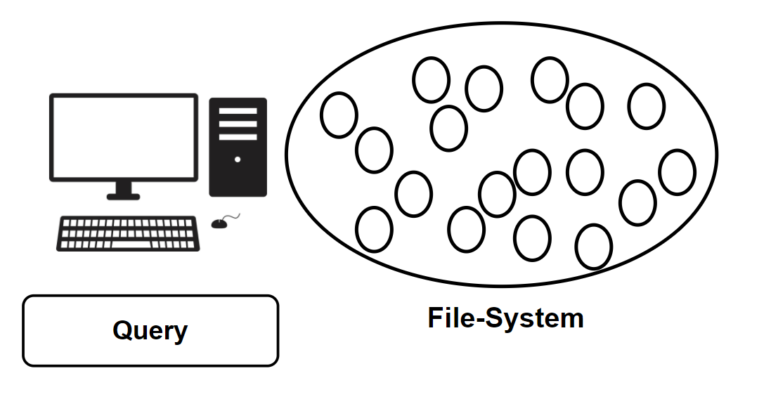
Problema
Sintesi problema
Sintesi problema
Necessità di recuperare informazioni riguardanti un determinato topic dai pdf dei vari corsi.
Soluzioni attuali
Grep (?)
Contro
Dispendioso
Effort utente molto alta

Slide 5
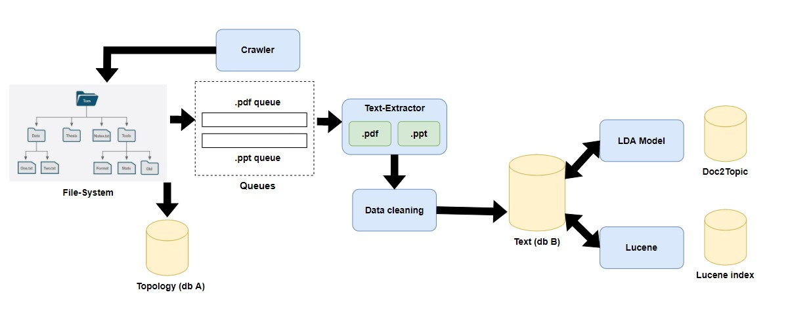
Soluzione
LILL-AI - Indexing
LILL-AI - Indexing

Slide 6
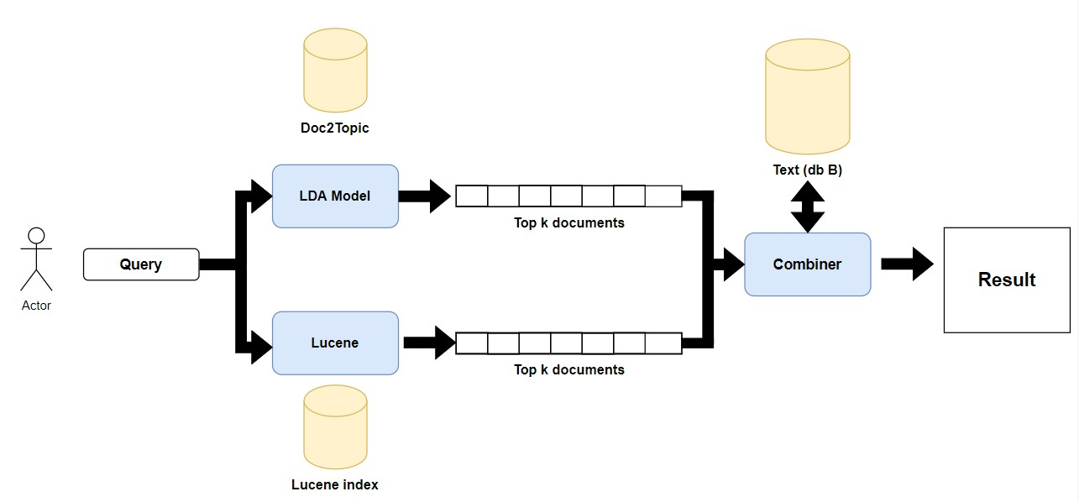
Soluzione
LILL-AI - Query
LILL-AI - Query

Slide 7
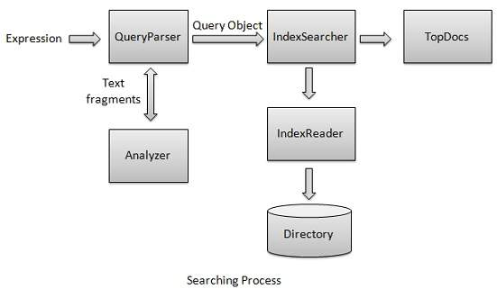
LILL-A.I
Lucene
Funzionalità principali
Libreria Java
Indicizzazione
Ricerca testuale
Ranking dei risultati
Gestione dell’analisi del testo
Supporto multilingua
Scalabilità
Integrazione

Slide 8
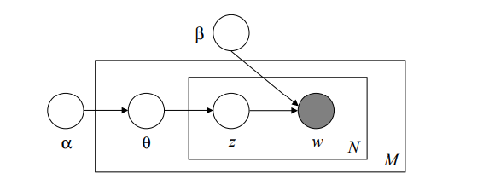
LILL-A.I
LDA
LDA model
Permette di individuare «argomenti latenti» in un corpus
Assegna ad ogni documento una distribuzione di probabilità sugli argomenti
Ogni documento può avere più topic
Operazioni
Conversione del testo in vettori (BOW)
Analizza co-occorrenze di parole
Assegna ad ogni pagina del documento una lista di topic (in ordine decrescente di probabilità)

Slide 9
LILL-A.I
Indexing
Indexing
File System
Dedicato all’utilizzo dell’utente
Libertà di creazione e modifica dei file
Topology (db A)
Utile per accesso diretto ai file
Memorizza per ogni file:
Nome
Path
Data Caricamento
Formato file
Indexed (booleano)

Slide 10
LILL-A.I
Indexing
Crawler
Desktop-Crawler
Naviga il file system e aggiorna il db A
Genera le code per le operazioni NLP sui documenti
Indexing
Queues
Strutture dati di supporto per la fase di estrazione
Memorizzano i nomi dei path dei file su cui operare indicizzazione
Queues implementate: pdf, pptx, (ppt)

Slide 11
LILL-A.I
Indexing
Indexing
Text-Extractor
Specializzato nell’analisi di documenti raw
Capitalizza moduli python ([DA INSERIRE]
E’ responsabile per:
Suddivisione dei doc in pagine
Estrazione del testo dalle pagine

Slide 12
LILL-A.I
Indexing
Indexing
Data Cleaning
Responsabile per la pulizia del testo estratto
Self-improving method
Pipe-line
Word division
Delete stop-words & special charactars*
Delete double spaces
Lower case
Lemming

Slide 13
LILL-A.I
Indexing
Indexing
Text db (db B)
Per ogni pagina si memorizza:
Testo pulito
Testo raw
Path File# page
Utilizzato per l’addestramento del modello LDA e creazione dell’indice Lucene
Utilizzato per generare l’output

Slide 14
LILL-A.I
Indexing
Indexing
LDA Model
Addestrato sulle pagine estratte e testo pulito
Trasforma il testo in BOW
Computa per ogni pagina una lista di topic associati
Memorizza i risutati nel Doc2Topic

Slide 15
LILL-A.I
Indexing
Indexing
Lucene
WhitespaceAnalayzer
createNGramAnalyzer

Slide 16
LILL-A.I
Querying
Querying
Retrieve
La query subisce il medesimo processo di pulizia del testo dei documenti
LDA model: la query viene utilizzata per computare i topic associati dai cui si individuano i documenti più affini con i topic trovati
Lucene: accesso all’indice invertito e acquisizione documenti rilevanti

Slide 17
LILL-A.I
Querying
Querying
$$score_{final}=α∙score_{Lucene}+\left(1−α\right)∙score_{LDA}$$

Slide 18
Evaluation
Test-set
Test set
3 (+1) corpus specifici in corsi di studio diversi
N pagine etichettate (associate a specifici argomenti)
Corsi di studio analizzati:
Ing. Informatica
Economia
Architettura
All-in-one

Slide 19
Evaluation
Tipologie di test
Accuracy and Performance
LDA: Topic Coherence, Perplexity
Lucene: [inventiamo una metrica]
User satisfaction
Utilità per i 3 studenti analizzati su 10 query

Slide 20
Evaluation
Efficacia: LDA
Metrica
LDA: Topic Coherence, Perplexity
Test case | Perplexity target (max) | Perplexity real | Topic Coherence target | Topic Coherence real
1 | 35 | 29,12 | 0,70 | 0.80
2 | 35 | 15,1189 | 0,70 | 0.87
3 | 35 | 30,124 | 0,70 | 0.69
4 | 35 | 12,33 | 0,70 | 0.90
Hyperparameters
N_Clusters->30
Max_topic4Cluster->4
passes->10
Decay->0.5
# iterazioni->1000
Threshold rilevanza: 0.2

Slide 21
Evaluation
Efficacia: LDA (2)
Metrica
LDA: Precision, Recall, F1 media
Test case | Precision | Recall | F1
1 | 0.81 | 0.78 | 0.79
2 | 0.83 | 0.80 | 0.81
3 | 0.74 | 0.77 | 0.76
4 | 0.63 | 0.54 | 0.58
Hyperparameters
N_Clusters->30
Max_topic4Cluster->4
passes->10
Decay->0.5
# iterazioni->1000
Threshold rilevanza: 0.2

Slide 22
Evaluation
Efficacia: Lucene
Metrica
LDA: Precision, Recall, F1 media
Test case | Precision | Recall | F1
1 | 0.88 | 0.90 | 0.88
2 | 0.86 | 0.83 | 0.84
3 | 0.91 | 0.82 | 0.86
4 | 0.73 | 0.64 | 0.68

Slide 23
Evaluation
Efficacia: Final solution
Metrica
LDA: Precision, Recall, F1 media
Test case | Precision | Recall | F1
1 | 0.84 | 0.89 | 0.87
2 | 0.82 | 0.81 | 0.81
3 | 0.78 | 0.85 | 0.82
4 | 0.71 | 0.63 | 0.64
Hyperparameters
Alpha ->0.7

Slide 24
Evaluation
Efficacia: User Satisfaction
Metrica
Stima del soddisfacimento utente
L’utente valuta il risultato ottenuto da una sua query su un scala 1 a 10
Nel 4 test-case si pongono le stesse query sul corpus All-in
Test case | Query1 | Query2 | Query3 | Query4 | Query5
1 | 4 | 7 | 8 | 2 | 6
2 | 5 | 9 | 8 | 9 | 3
3 | 8 | 7 | 7 | 8 | 5
4 | 5 | 7 | 6 | 6 | 5

Slide 25
Altro
Punti di miglioramento
Nuove features (per IR)
User tag
NER
POS
Sistemi di supporto (per generalizzare il sistema)
Machine translation
Embeddings (per migliorare l’efficicacia)
Utilizzo embedding più complessi

Slide 26
Conclusioni
Papers
Papers
[1] A. S. Foundation. “Apache Lucene - Scoring.” (2011), indirizzo: http://lucene.apache.org/java/3_4_0/scoring.html.
[2] D. Blei, A. Ng e M. Jordan, “Latent Dirichlet Allocation,” vol. 3, gen. 2001, pp. 601–608.
[3] Apache Software Foundation, Hadoop, ver. 0.20.2, 19 feb. 2010. indirizzo: https://hadoop.apache.org.
[4] M. Fenniak, PyPDF2: A PDF toolkit for Python, https://github.com/mstamy2/PyPDF2, Version 1.26.0, 2018.
[5] S. Canny, python-pptx, MIT License (MIT). indirizzo: https://github.com/scanny/python-pptx.
[6] S. Bird, E. Klein e E. Loper, Natural language processing with Python: analyzing text with the natural language toolkit. ” O’Reilly Media, Inc.”,2009.
Progetti collegati
Big Data Analytics: LDA (topic search)

Slide 27
Roma, (?) (?) 202(?)
GRAZIE A TUTTI PER L’ATTENZIONE

